Slide 1
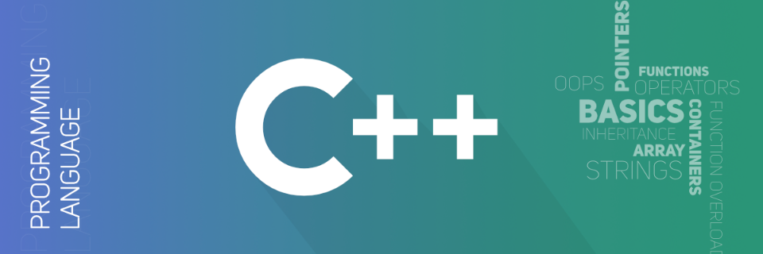

Slide 2
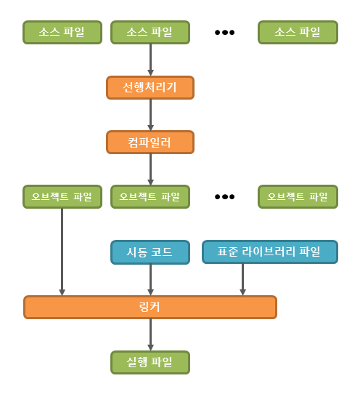
개요
프로그래밍 이란?
프로그래밍 언어를 이용해 목적에 맞는
알고리즘을 프로그램으로 작성하는 과정
소스 파일(Source File)
프로그래밍 언어의 문법에 맞게 작성된
원시 파일
C++의 소스 파일 확장자 : .cpp
컴파일(Compile)
프로그래밍 언어를 기계어로 작성된
오브젝트 파일로 변환하는 작업
오브젝트 파일의 확장자 : .o 또는 .obj
C++의 프로그램 작성 순서

Slide 3
C 와 C++
절차 지향 형태에서 객체 지향적 형태로
C에서는 함수간 단계나 절차(순서)에 초점이 맞춰지나, C++는 개별적인 데이터(객체)에 초점을 맞춤
따라서, 함수 기반의 설계에서 객체 중심의 설계로 프로그래밍 패러다임이 변화
사용자 편의성의 증대
언어가 객체 지향 형태로 설계됨으로써, 다음 기능을 지원하여 사용자 편의성을 높임
함수를 포함하고 있는 구조체(Structure)
함수 오버 로딩(Overloading)
예외 처리(Exception handling)
이름공간(Namespace)
데이터 보안(Secured hidden)
참조 변수(Reference variable)
구조체의 변화와 클래스의 추가
구조체가 변수 뿐만 아니라 함수도 포함할 수 있게 됨에 따라 클래스와 비슷한 역할을 할 수 있게 됨
데이터 보안이나, 코드 재사용이 힘들기 때문에 관련한 기능을 이용하려면 클래스를 사용함

Slide 4
문장 형태 및 종류(1/3)
명령문(Statement)
C++ 프로그램의 동작을 명시하고, 이러한 동작을 컴퓨터에 알려주는 문장, 모든 명령문은 반드시 세미콜론( ; )으로 끝나야 함
반환(Return)문
함수의 종료를 의미하며, 함수를 호출한 곳으로 결과값을 반환하는 문장,
프로그램의 main() 함수가 반환되면 프로그램 전체가 종료
선행 처리(Preprocess)문
프로그램 코드가 실행되기 전에 먼저 처리되어야 하는 문장, 외부에 선언된
함수나 상수 등을 사용하기 위한 #include, 반복 사용될 코드를 매크로(Macro)로
정의하는 #define 등이 있음
std::cout << "C++ 프로그래밍"; //정상적으로 출력
std::cout << "C++ 프로그래밍" //오류 발생
#include <math.h> //c언어에서는 헤더파일을 지정시 *.h 스타일만 허용
#include <cmath> //C++에서는 *.h 스타일뿐만 아니라 해당 스타일도 사용 가능

Slide 5
문장 형태 및 종류(2/3)
이름공간(Namespace)
이름이 기억되는 영역을 뜻하며, 소속된 공간을 의미
C++ 프로그램을 작성할 때 발생하는 이름에 대한 충돌을 방지
범위 지정 연산자( :: )를 사용하여 공간에 접근
namespace Example1{
std::string str="Namespace, Example1의 String 입니다.";
}
namespace Example2{
std::string str="Namespace, Example2의 String 입니다.";
}
int main(){
std::cout << Example1::str <<std::endl;
std::cout << Example2::str <<std::endl;
}
namespace Example1{
std::string str="Namespace, Example1의 String 입니다.";
}
namespace Example2{
std::string str="Namespace, Example2의 String 입니다.";
}
int main(){
using namespace std;
cout << Example1::str <<std::endl;
cout << Example2::str <<std::endl;
}
범위 지정 연산자를 이용한 이름공간 접근과
이름공간 정의
명시적 이름공간 접근 문장을 이용한 방법
(std 공간의 범위 지정 생략)

Slide 6

문장 형태 및 종류(3/3)
주석(Comment)
코드에 대한 이해를 돕는 설명을 적거나 디버깅을 위해 작성하는 메모
컴파일러는 주석을 무시하며, 실행 파일에서는 주석을 확인할 수 없음
주석은 한 줄 주석과 여러 줄 주석이 존재
C와 같은 형태로 주석을 작성할 수 있음
문법

Slide 7
I/O Stream
C++의 표준 입출력 클래스
프로그램과 대화하기 위해서는 사용자와 프로그램 사이의 입출력을 담당하는
수단이 필요
C++는 모든 것이 객체로 표현되므로, 입출력을 담당하는 수단 역시 모두 객체
C의 출력 함수: printf / C++의 출력 객체: cout
C의 입력 함수: scanf / C++의 입력 객체: cin
C의 에러 출력 방법: fprintf(stderr …) / C++의 에러 담당 객체: cerr
C++의 출력에 개행(줄 바꿈)을 담당하는 객체가 존재(endl)
cout 객체
std::cout << “출력”; // 개행을 포함하지 않은 출력
std::cout << “출력” << endl; // 개행을 포함한 출력
cin 객체
int num;
std::cin >> num; // 사용자가 입력한 숫자를 num에 저장

Slide 8
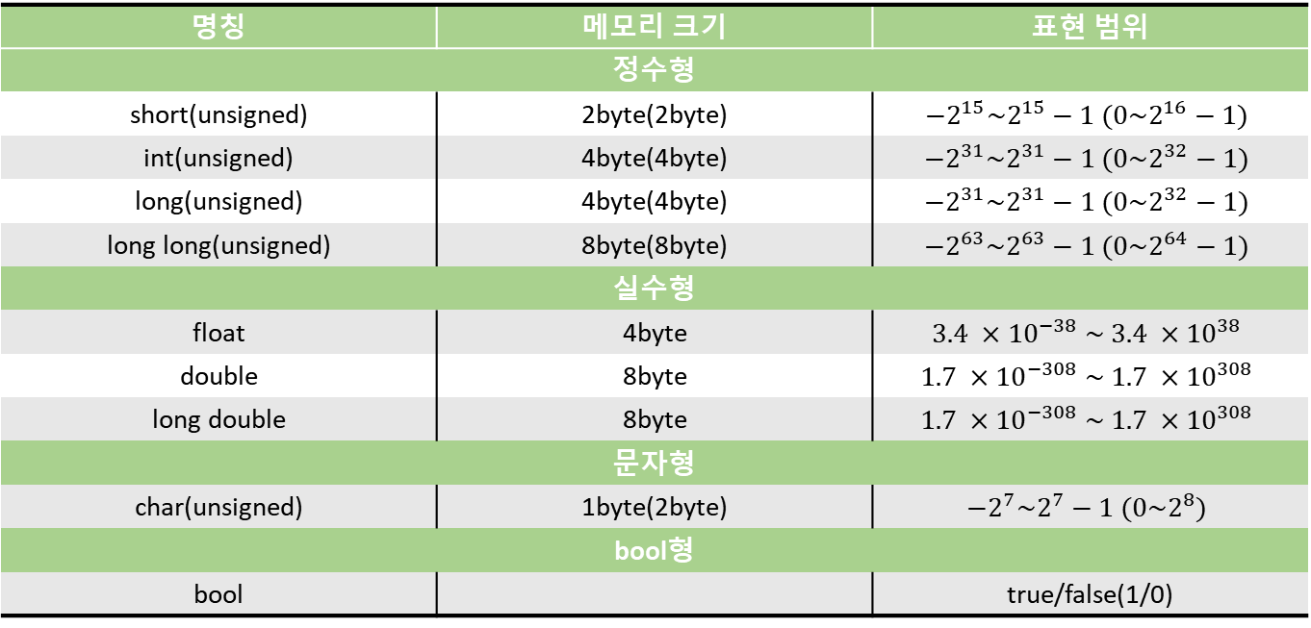
기본 자료형(Type) 과 형 변환 (1/2)
기본 자료형 (Type)
자료형이란, 해당 데이터가 메모리에 어떻게 저장되고, 프로그램에서 어떻게 처리되어야 하는지를 명시적으로 알려주는 것
프로그래밍 언어에서 기본적으로 제공하는 형태를 기본 자료형이라 함
Unsigned: 부호를 나타내는 최상위 비트(MSB*) 까지도 크기를 나타나는데 사용
명칭 | 메모리 크기 | 표현 범위
정수형
short(unsigned) | 2byte(2byte) | $$−2^{15}\sim 2^{15}−1 (0\sim 2^{16}−1)$$
int(unsigned) | 4byte(4byte) | $$−2^{31}\sim 2^{31}−1 (0\sim 2^{32}−1)$$
long(unsigned) | 4byte(4byte) | $$−2^{31}\sim 2^{31}−1 (0\sim 2^{32}−1)$$
long long(unsigned) | 8byte(8byte) | $$−2^{63}\sim 2^{63}−1 (0\sim 2^{64}−1)$$
실수형
float | 4byte | $$3.4 ×{10}^{−38} \sim 3.4 ×{10}^{38}$$
double | 8byte | $$1.7 ×{10}^{−308} \sim 1.7 ×{10}^{308}$$
long double | 8byte | $$1.7 ×{10}^{−308} \sim 1.7 ×{10}^{308}$$
문자형
char(unsigned) | 1byte(2byte) | $${−2}^{7}\sim 2^{7}−1 (0\sim 2^{8})$$
bool형
bool |  | true/false(1/0)
*MSB: Most Significant Bit

Slide 9
기본 자료형(Type) 과 형 변환 (2/2)
타입 변환(Type conversion/casting)
C++에서 다른 자료 형태간의 연산은 우선 피 연산자들을 모두 같은 형태로 만든 후에 수행, 이와 같이 하나의 타입을 다른 타입으로 바꾸는 행위
C++에선 다음과 같은 경우에 자동으로 타입 변환을 수행함
다른 타입끼리의 대입, 산술 연산시
함수에 인수를 전달할 때
단, 표현 범위에 따라 데이터 손실이 발생할 수 있음
묵시적 변환과 명시적 변환
묵시적 변환: 대입 연산이나 산술 연산에서 컴파일러가 자동으로 수행하는 변환
명시적 변환: 사용자가 캐스트 연산자를 사용하여 강제적으로 수행하는 변환
using namespace std;
int main(){
double result1 =5 + 3.14;
double result2 = 5.0f *3.14;
cout << "result1에 저장된 값은" << result1 << "입니다.";
cout << "resutl2에 저장된 값은" << result2 << "입니다.";
}
using namespace std;
int main(){
int num1 =1;
int num2 =4;
double result1 = num1 / num2;
double result2 = (double)num1 / (double)num2;
cout << "result1에 저장된 값은" << result1 << "입니다.";
cout << "resutl2에 저장된 값은" << result2 << "입니다.";
}
자료의 묵시적 변환
자료의 명시적 변환

Slide 10
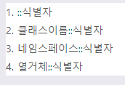

C++ 연산자
신규 연산자(Operator)
C++ 에서는 C 언어의 모든 연산자를 포함 하고 있으며, 새로운 기능에 대응하기 위한 새로운 연산자가 추가됨
범위 지정 연산자(Scope resolution)
여러 범위에서 사용된 식별자(identifier)를 식별하고 구분하는데 사용
멤버 포인터 연산자(Pointer-to-member)
이 연산자를 사용하여 클래스의 멤버를 가리키는 포인터를 정의 할 수 있음
문법
문법

Slide 11
함수 – Function (1/6)
기본 인수(Default Parameter)
기본값이 미리 정의되어 있는 인수
함수를 호출할 때 인수를 전달하지 않으면, 함수는 자동으로 미리 정의되어 있는 기본 인수 값을 사용
기본 인수 설정 조건
함수의 원형에만 지정 가능
인수의 가장 오른쪽부터 시작하여 순서대로만 지정 가능
함수의 원형 예제
1. void Display(int x, int y, char ch, int z = 4) //가능
2. void Display(int x, int y, char ch='a', int z = 4) //가능
3. void Display(int x, int y=2, char ch, int z = 4) //오류
4. void Display(int x=1, int y=2, char ch, int z) //오류

Slide 12
함수 – Function (2/6)
기본 인수가 설정된 함수의 호출
함수 호출 예제
void Display(int x, int y, char ch='a', int z = 4); //함수의 원형
1. Display(1,2); //가능 > Display(1,2,'a',4)와 같음
2. Display(3,4,'b'); //가능 > Display(3,4,'b',4)와 같음
3. Display(5,6,'c', 8); //가능 > Display(5,6,'c',8)와 같음
4. Display(3,4,,9); //오류 > 인수의 전달은 건너뛸 수 없음

Slide 13
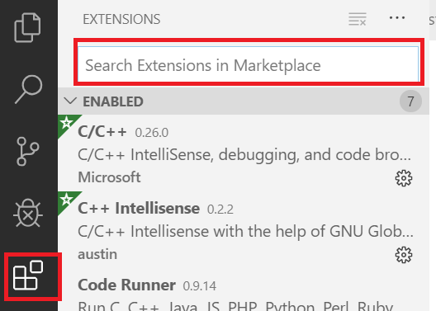
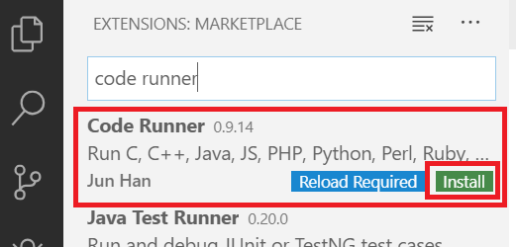
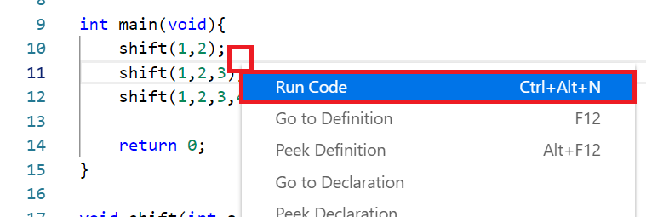
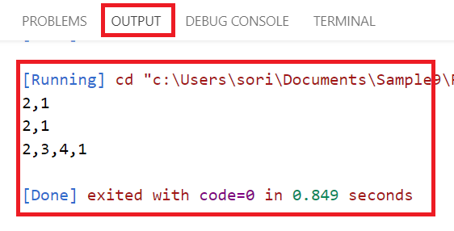
Compile 오류 발생 extension 설치
컴파일을 도와주는 extension을 설치
Extension > “code runner” 검색 > code runner install > cpp 소스코드에서 마우스오른쪽 버튼 클릭 > Run code (ctrl+alt+n)
Code runner
Output 탭에서 실행 결과 확인

Slide 14
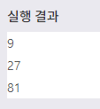
함수 – Function (3/6)
#include <iostream>
double multi(double, double =2);
using namespace std;
int main(void){
cout << multi(3) << endl; //multi(3,2)와 같음
cout << multi(3,3) << endl; //3*3*3
cout << multi(3,4); //3*3*3*3
return 0;
}
double multi(double x, double n){
double result =x;
for(int i=1;i<n;i++)
result *= x;
return result;
}
예제

Slide 15
함수 – Function (4/6)
함수 오버로딩(Overloading)
같은 이름으로 함수를 중복하여 정의하는 것
함수의 매개변수의 형식을 조금씩 달리하여, 하나의 이름으로 작성할 수 있는 기능
객체 지향의 다형성(Polymorphism)의 구현
함수 원형 예제
1. void display(const char* str, int n); //문자열 str을 n번 출력
2. void display(const char* str1, const char* str2); //문자열 str1과 star2를 연달아 출력
3. void display(int x, int y); // x*y를 출력
4. void display(double x, double y); // x/y를 출력
함수 호출 예제
1. display("C++",3); //1번 display() 함수 호출 > "C++C++C++"
2. display("C++", " programming") //2번 display() 함수 호출 > "C++ programming"
3. display(3, 4); //3번 display() 함수 호출 > 12
4. display(4.2,2.1); //4번 display() 함수 호출 > 2.0
5. display(4.2,3); //3번 4번 모두 호출 가능 > 컴파일 오류 발생

Slide 16

함수 – Function (5/6)
예제
void shift(int a, int b, int c){
int temp;
temp =a;
a=b;
b=c;
c=temp;
cout << a << "," << c << endl;
}
void shift(int a, int b, int c, int d){
int temp;
temp =a;
a=b;
b=c;
c=d;
d=temp;
cout << a << "," << b << "," << c << "," << d << endl;
}
#include <iostream>
using namespace std;
void shift(int, int);
void shift(int, int, int);
void shift(int, int, int, int);
int main(void){
shift(1,2);
shift(1,2,3);
shift(1,2,3,4);
return 0;
}
void shift(int a, int b){
int temp;
temp = a;
a = b;
b = temp;
cout << a << "," << b << endl;
}

Slide 17


함수 – Function (6/6)
인라인(Inline) 함수
일반적인 함수의 호출 과정을 거치지 않고, 함수의 모든 코드를 호출된 자리에
바로 삽입하는 함수
함수 호출로 인한 시간 비용은 절약되나, 일반적인 함수 호출의 이점을 포기해야 함
문법
#include <iostream>
using namespace std;
inline int sub(int x, int y){return x-y;}
inline void print(int x){cout <<"계산결과는 " << x << "입니다.";}
int main(void){
int num1 =5, num2 =3;
int result;
result = sub(num1, num2);
print(result);
return 0;
}

Slide 18
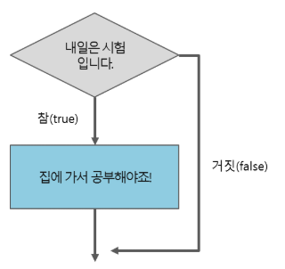
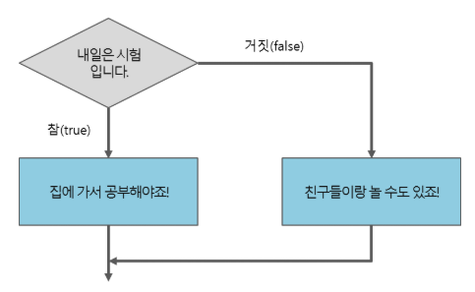
프로그램 제어 – Flow control(1/8)
조건문(Conditional statements)
주어진 조건식의 결과에 따라 별도의 명령을 수행하도록 제어하는 명령문
if / else 문
조건식의 결과가 참(true)면 명령문을 실행, 거짓이면 실행하지 않음
단, else문은 조건식이 거짓이면 명령문을 실행
If 문
If / else 문

Slide 19
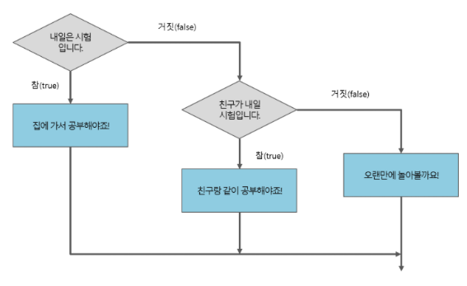
프로그램 제어 – Flow control(2/8)
다중 if / else 문
If와 / else 문을 중첩하여 여러 번 사용한 구문 형태
Switch 문
주어진 조건 값에 따라 다른 명령을 수행하도록 하는 조건문
다중 if / else의 낮은 가독성 또는 실행 성능을 우선시 사용
조건 값은 int로 승격할 수 있는 값만 사용 가능
다중 if / else 문
Switch 문
평균 성적
100점
참(true)
우등생 반으로 이동!
거짓(false)
참(true)
50점
좀더 노력하세요!
거짓(false)
참(true)
0점
보충 수업 대상!

Slide 20
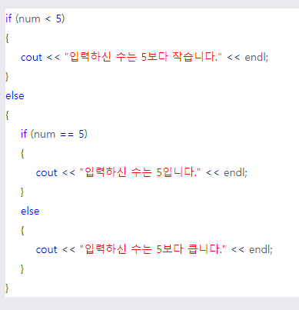
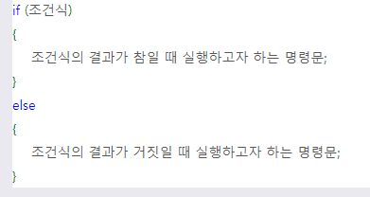
프로그램 제어 – Flow control(3/8)
예제
문법(if/else)

Slide 21
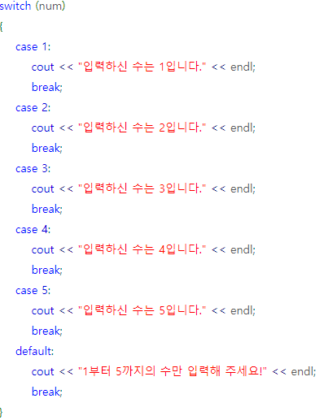
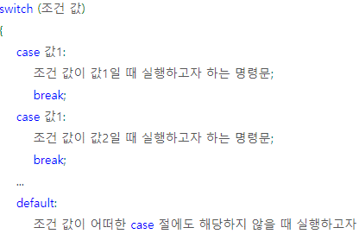

프로그램 제어 – Flow control(4/8)
예제
문법(switch)

Slide 22
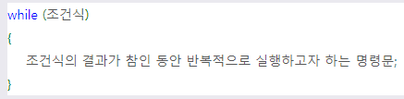

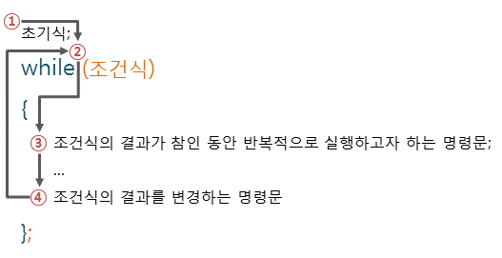
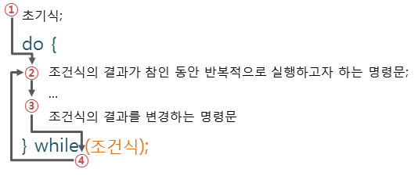
프로그램 제어 – Flow control(5/8)
반복문
프로그램 내에서 똑같은 명령을 일정 횟수만큼 반복하여 수행하도록 제어하는 명령문
while / do – while
특정 조건을 만족할 때까지 주어진 명령문을 반복 실행
do 는 루프를 한번 실행 한 뒤, while 문의 조건을 검사하여 반복 여부 결정
문법(while)
문법(do - while)
일반 while문의 진행 순서
do - while문의 진행 순서

Slide 23
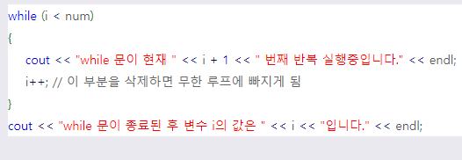
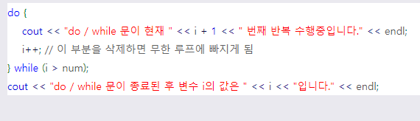
프로그램 제어 – Flow control(6/8)
예제
while
do-while

Slide 24
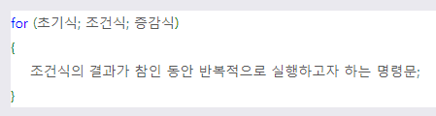
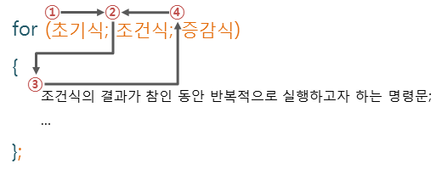
프로그램 제어 – Flow control(7/8)
for 문
while(do-while 포함)문 과 달리 자체적으로 초기식, 조건식, 증감식을 모두 포함하고 있는 반복문
문법(for)
for문의 진행 순서

Slide 25
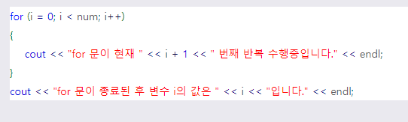
프로그램 제어 – Flow control(8/8)
예제

Slide 26
실습
실습 1. 윤년 계산기
1년은 365일 이지만, 여러 변수로 인해 오차가 발생한다. 이런 오차를 수정하기 위해 ‘윤년‘
이라는 개념을 사용한다. ‘윤년‘은 다음의 규칙으로 계산한다.
규칙 1. 연도가 4의 배수인 경우
규칙 2. 규칙 1을 만족하면서 연도가 100의 배수 또는 400의 배수 인 경우
윤년 계산기는 사용자가 종료 하기 전까지 연도를 입력 받아 해당 연도가 윤년 인지 아닌지
출력한다. 또한, 윤년이 아닐 경우 입력 연도와 가장 가까운 ‘다음‘ 윤년의 연도를 출력한다.

Slide 27
예외처리(1/2)
예외
프로그램이 동작하는 도중에 예상하지 못한 오류가 발생하여 중지되는 것
예외 처리(Exception handling)란, 이러한 예외 상황을 처리할 수 있도록 코드의 흐름을 바꾸는 행위를 의미
try, throw, catch
try: 예외가 발생할 가능성이 있는 코드 블록
throw: try문에서 발생한 오류에 대한 정보를 전달
catch: 발생한 예외에 대해 예외 핸들러가 처리할 내용을 담은 코드 블록
처리 순서
try 블록 안의 코드가 진행 중에 예외(에러) 가 발생하게 되면, 해당 예외를 throw 하여 블록 밖으로 흐름을 꺼냄
throw된 예외는 catch문이 흐름을 잡아 catch문 안에 작성된 처리 코드를 통해 예외를 수정함

Slide 28
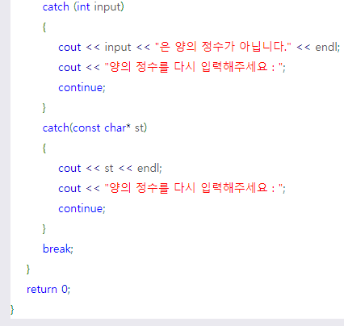
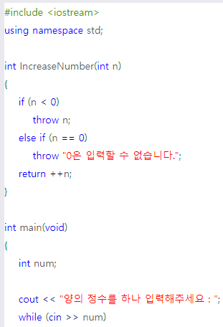
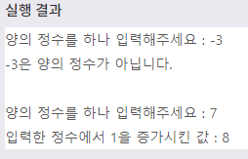
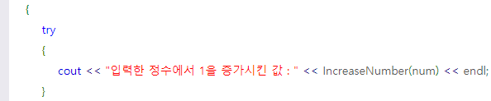
예외처리(2/2)
예제

Slide 29


배열과 포인터(1/12)
배열(Array)
같은 타입의 변수들로 이루어진 유한 집합
배열을 구성하는 값을 요소(Element), 위치를 가리키는 숫자를 인덱스(index)
같은 종류의 데이터를 많이 다뤄야 하는 경우 사용
1차원 배열 / 다차원 배열
배열이 선언되는 형식에 따라 1차원 / 다차원 배열로 분류
다차원의 경우 3차원까지 선언 가능하나, 현실적으로 이해가 쉬운 2차원까지 주로 사용
문법(1차원 배열)
문법(2차원 배열)
1차원 배열
2차원 배열
int arr[3]
int arr[2][3]
arr[0][0]
arr[0][1]
arr[0][2]
arr[0]
arr[1]
arr[2]
arr[1][0]
arr[1][1]
arr[1][2]

Slide 30
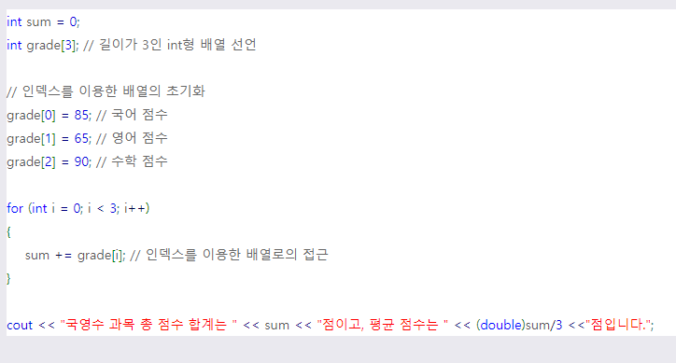
배열과 포인터(2/12)
예제

Slide 31
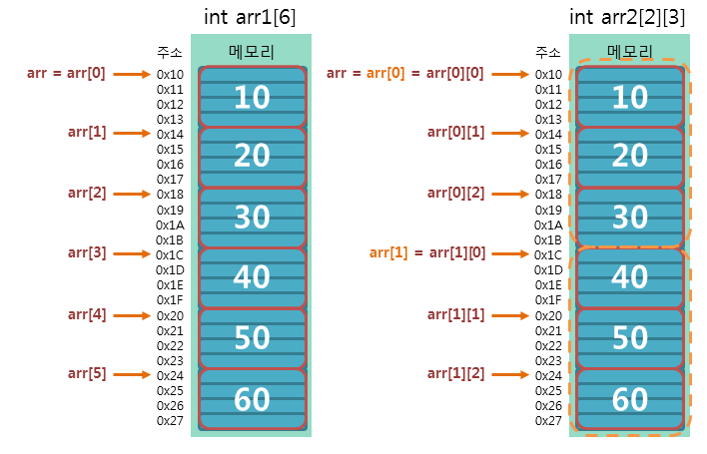
배열과 포인터(3/12)
배열과 메모리 주소의 관계
메모리는 입체 공간이 아닌 선형 공간이므로 다음과 같이 저장됨

Slide 32
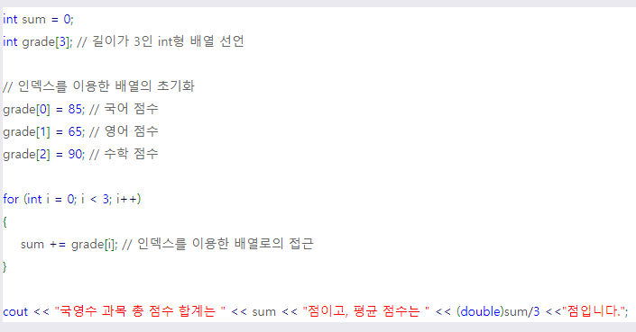
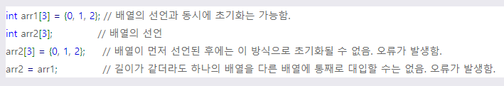
배열과 포인터(4/12)
배열의 초기화(Initialize)
배열은 선언 후, 초기화 하지 않으면 모든 배열 요소에 쓰레기 값이 채워 짐
예제
참고 사항

Slide 33
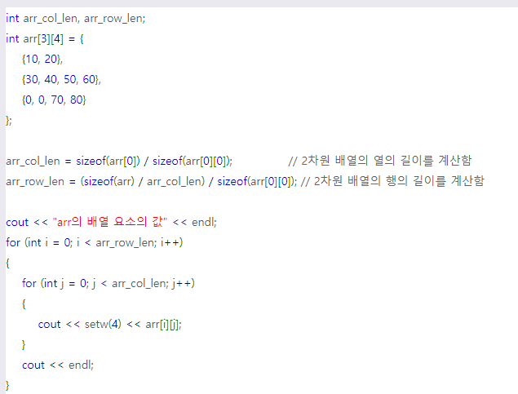
배열과 포인터(5/12)
2차원 배열의 초기화(Initialize) 예제
배열의 요소는 부분적 초기화도 가능
sizeof: 괄호() 안에 있는 변수의
데이터 크기를 알려주는 함수

Slide 34
실습
실습 2. 자판기
음료를 판매하는 자동 판매기가 있다. 이 자판기에는 다음과 같은 규칙으로 동작한다
규칙 1. 금액을 입력 받을 때 까지 대기한다
규칙 2. 입력된 금액을 기반으로 구매 가능한 상품 리스트를 보여준다
규칙 3. 사용자가 상품을 구매하면, 남은 금액에 대하여 다음과 같은 추가 행동을 취한다
3-1. 남은 금액이 전체 상품중, 구매 가능한 상품이 없으면 자동 반환 한다
반환하는 금액은 동전(지폐) 개수가 최소가 되는 형태로 지급한다
3-2. 남은 금액으로 구매 가능한 상품이 있으면 해당 상품을 보여준다
규칙 4. 남은 금액 반환시, 동전(지폐)의 개수가 최소가 되도록 한다

Slide 35
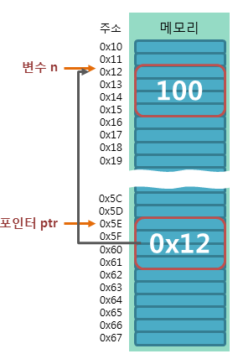

배열과 포인터(6/12)
포인터(Pointer)
메모리의 주소값을 저장하는 변수이며, 포인터 변수라고 함
주소값(Address value)
데이터가 저장된 메모리의 시작 주소를 의미
데이터의 주소값과 포인터 변수의 표현

Slide 36
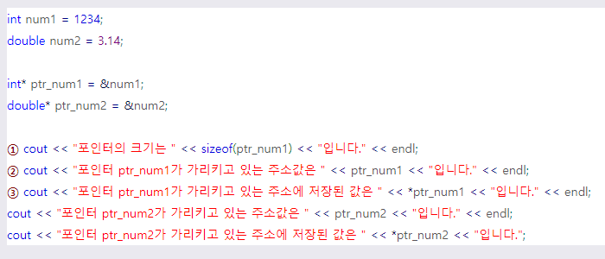
배열과 포인터(7/12)
포인터 연산자
주소 연산자(&)
변수의 이름 앞에 사용하여, 해당 변수의 주소값을 반환
참조 연산자(*)
포인터의 이름이나 주소 앞에 사용하여, 포인터에 저장된 주소에 저장되어 있는 값을 반환
예제

Slide 37

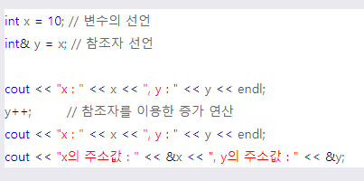
배열과 포인터(8/12)
참조자(Reference)
특정 변수의 실제 이름 대신 사용
크기가 큰 구조체와 같은 데이터를 함수의 인수로 전달해야 할 경우에 사용
문법
예제(1/2)

Slide 38
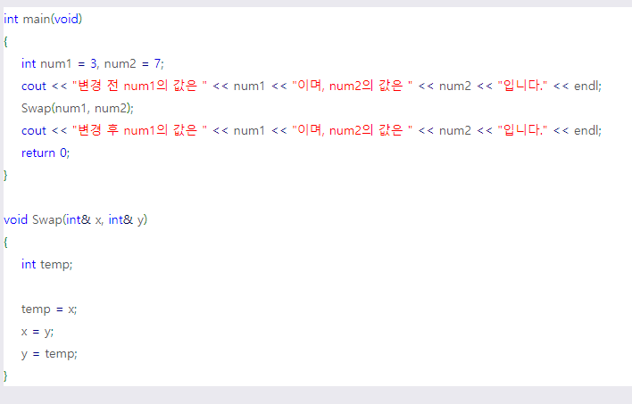
배열과 포인터(9/12)
예제(2/2)

Slide 39


배열과 포인터(10/12)
함수 포인터
프로그램 실행시 메인 메모리에 적재된 사전 정의한 함수의 시작 주소를 가리키는 포인터
주의사항
연산자 우선순위 때문에 반드시 함수 포인터의 명칭 ‘ *ptr_func ‘ 부분을 괄호 () 로 둘러 싸야 정상적으로 동작함
함수의 원형과 함수 포인터
Func 함수
Func 함수의 포인터

Slide 40
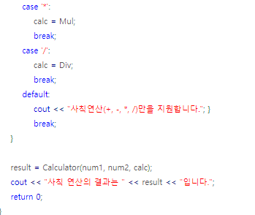
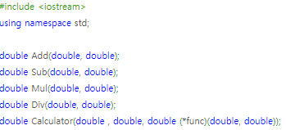
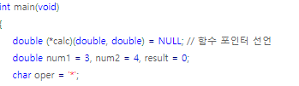

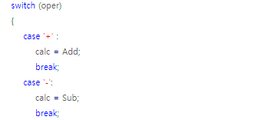
배열과 포인터(11/12)
예제

Slide 41

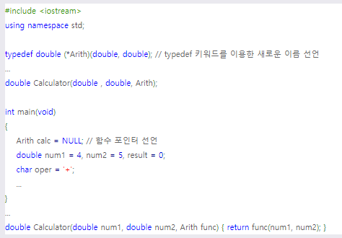
배열과 포인터(12/12)
함수 포인터의 표기
표기 방법이 복잡하며 번거로워 C++ 부턴 아래의 키워드를 통해 간편하게 선언
typedef
auto
예제

Slide 42


동적 할당(Dynamic allocation) (1/2)
메모리 할당
데이터(Data)와 스택(Stack) 영역의 메모리의 크기는 컴파일 타임(Compile time)에 미리 결정
힙(Heap) 영역의 메모리는 실행 도중인 런 타임(run time)에 사용자가 직접 할당 결정
런 타임에 메모리 할당하는 것을 동적 할당이라 함
new 연산자
메모리를 동적 할당을 수행
C 언어 에서는 malloc() 이나 calloc() 함수 등을 이용하여 동적 할당을 수행
delete 연산자
동적 할당 받은 메모리 반환을 수행
C 언어 에서는 free() 를 이용하여 반환을 수행
문법
문법

Slide 43
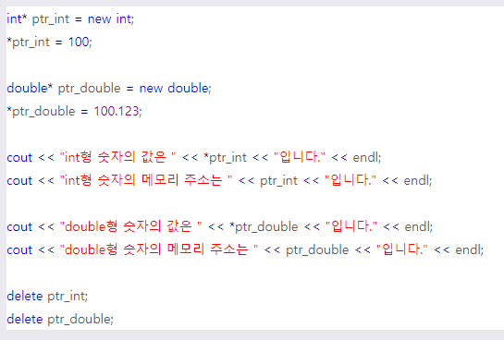
동적 할당(Dynamic allocation) (2/2)
예제

Slide 44
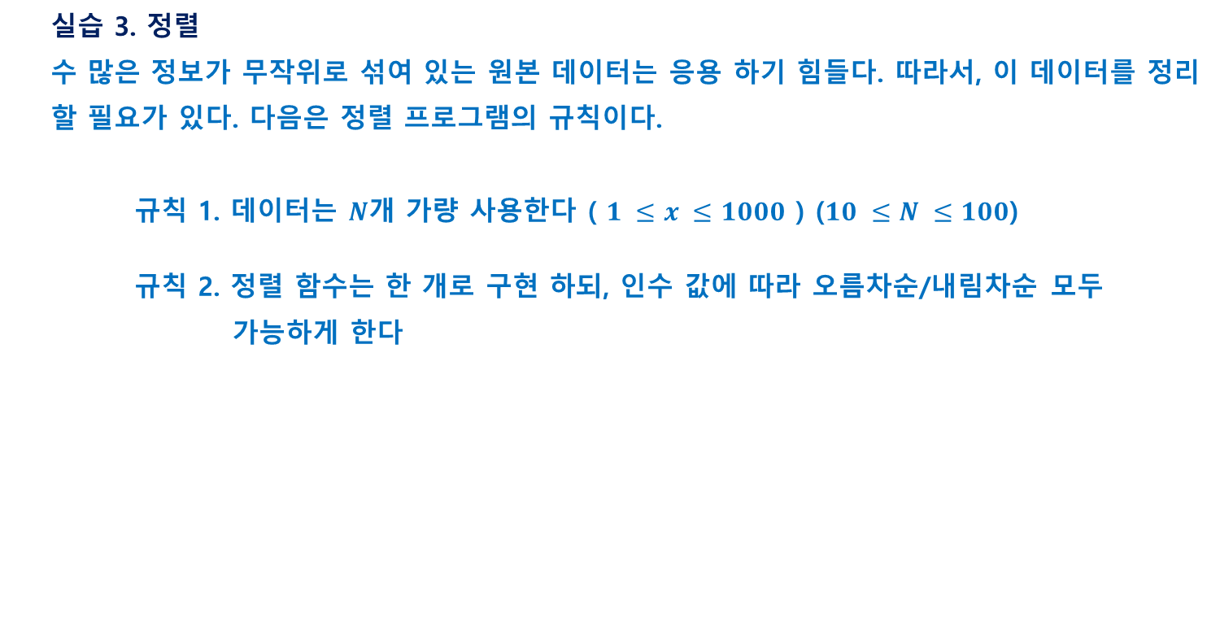
실습
실습 3. 정렬
수 많은 정보가 무작위로 섞여 있는 원본 데이터는 응용 하기 힘들다. 따라서, 이 데이터를 정리
할 필요가 있다. 다음은 정렬 프로그램의 규칙이다.
규칙 1. 데이터는 $N$개 가량 사용한다 ( $1 ≤x ≤1000$ ) ($10 ≤N ≤100$)
규칙 2. 정렬 함수는 한 개로 구현 하되, 인수 값에 따라 오름차순/내림차순 모두
가능하게 한다

Slide 45
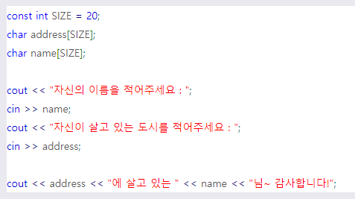
문자열 처리(1/6)
문자열(String)
메모리에 저장된 일련의 연속된 문자(Character)들의 집합
다음의 두 가지 방법으로 사용 할 수 있음
배열을 이용한 C 스타일의 문자열
string 클래스를 이용한 문자열
예제(배열을 이용한 C스타일의 문자열)
*이 예제는 20byte 이상 입력 받으면
프로그램이 처리하지 못하고 강제 종료되며, 띄어쓰기를 사용할 수 없음

Slide 46
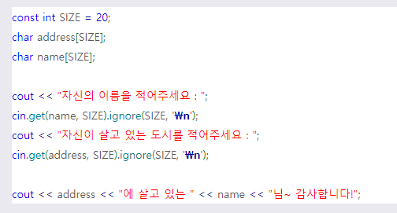
문자열 처리(2/6)
예제(배열을 이용한 C스타일의 문자열)
띄어쓰기 및 입력 크기 에러를 수정한 예
ignore() 를 이용하여 에러를 무시

Slide 47
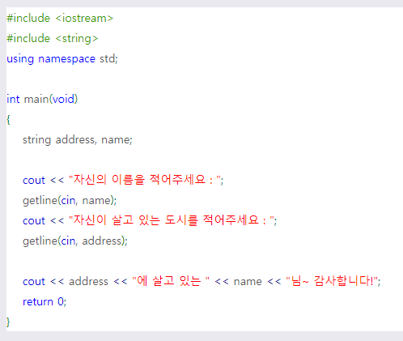
문자열 처리(3/6)
예제(string 클래스를 이용한 문자열)

Slide 48
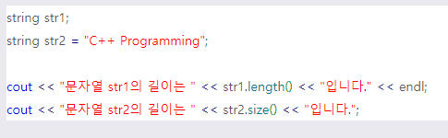


문자열 처리(4/6)
string 메소드
문자열 데이터를 처리하는데 유용한 함수 string 클래스 내에 정의됨
length(), size() / append() / find() / compare() / replace()
length / size 메소드
length는 문자열의 길이, size는 실제 사용중인 메모리의 크기를 반환
append 메소드
문자열의 끝에 다른 문자열을 추가

Slide 49



문자열 처리(5/6)
find 메소드
찾고자 하는 문자열을 찾아, 그 시작 위치를 반환
compare 메소드
두 문자열의 내용을 비교
replace 메소드
특정 문자열을 찾아, 다른 문자열로 대체

Slide 50
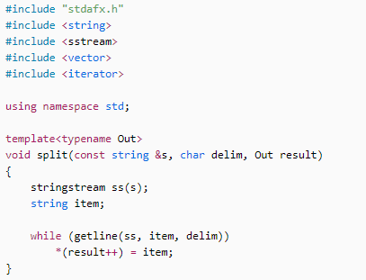
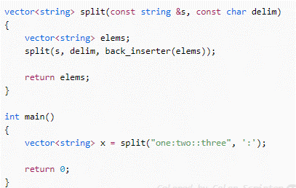
문자열 처리(6/6)
Tokenizer
문자열을 특정 문자를 기준으로 분해하는 기능
C++의 string에선 기본적으로 제공하지 않아, 해당 기능을 구현해야 함
라이브러리로 제공하는 경우도 있음

Slide 51
실습
실습 4. 문자열 처리
문자열은 우리 생활에서 가장 많이 쓰이는 데이터중 하나다. 연습으로 다음의 규칙을 갖는
프로그램을 작성해 본다.
규칙 1. 프로그램은 다음의 문장을 포함 또는 입력 받는다.
“A visual representation of the five tribes emerges as hands from the sand animation, and we see them unite,
and then break apart as conflict arises. Bashenga rises above the conflict and eats the Heart Shaped Herb,
proceeding to unite the tribes . ”
규칙 2. 문장을 띄어쓰기 기준으로 나누어 단어별로 저장한다.
규칙 3. 프로그램은 다음의 결과를 계산하여 출력한다.
3-1. 대문자로 시작하는 단어와 그 개수
3-2. and의 수와 앞/뒤 문장의 단어 수

Slide 52


구조체, 공용체, 열거체(1/9)
구조체(Structure type)
기본 타입을 가지고 새롭게 정의할 수 있는 사용자 정의 타입
배열이 같은 타입의 변수 집합이라면, 구조체는 다양한 타입의 변수 집합 형태
C++의 구조체는 변수 뿐만 아니라, 함수 또한 멤버로 가질 수 있음
문법
선언 예시(book)

Slide 53

구조체, 공용체, 열거체(2/9)
예제

Slide 54


구조체, 공용체, 열거체(3/9)
함수와 구조체
C++에서, 함수를 호출할 때 전달되는 인수나 함수가 종료될 때 반환되는 값으로 구조체 사용 가능

Slide 55

구조체, 공용체, 열거체(4/9)
예제2
*단, 이런 방식은 원본 데이터 보호에 취약하기 때문에 데이터 보호에 신경 써야 한다.

Slide 56


구조체, 공용체, 열거체(5/9)
중첩된 구조체
멤버 변수로써, 다른 구조체를 사용할 수 있다.

Slide 57


구조체, 공용체, 열거체(6/9)
구조체의 크기
포함하고 있는 멤버 변수들의 크기에 따라 결정
단, 언제나 멤버 변수들의 크기 총합과 일치하진 않음
컴파일러가 메모리 접근을 용이하기 위해 패딩 바이트(Padding byte)를 추가하기 때문

Slide 58

구조체, 공용체, 열거체(7/9)
공용체(Union)
기본적으로 구조체와 같으나, 모든 멤버 변수를 하나의 메모리 공간에 공유
메모리 공간을 공유하기 때문에 한번에 하나의 변수만 사용 가능
데이터 순서가 규칙적이지 않고, 미리 알 수 없는 다양한 타입의 데이터를 저장 가능하도록 설계된 구조

Slide 59


구조체, 공용체, 열거체(8/9)
예제

Slide 60




구조체, 공용체, 열거체(9/9)
열거체(Enumerated types)
새로운 타입을 선언과 동시에 그 타입이 가질 수 있는 정수형 상수값도 같이 명시

Slide 61
실습
실습 5. 학생 기록부
앞서 배운 구조체와 배열 등을 활용하여 학생 성적을 기록/관리하는 프로그램을 제작한다.
규칙 1. 학생은 다음의 정보를 포함한다.
1-1. 이름/학년/반/[국어,영어,수학,사회,과학] 성적
규칙 2. 프로그램은 다음의 정보를 정리해서 보여 줄 수 있다.
2-1. 학생 종합 정보 및 학년 등수
2-2. 성적의 경우, 학년/반 별로 구분하여 등수를 매긴다.

Slide 62



연산자 함수(1/2)
연산자 함수
일반적인 사칙연산을 할 때 사용되는 연산자를 의미
연산자 오버로딩
연산자 본래의 기능을 재 정의하여 다양한 연산을 가능케 하는 기능
C++에서는 사용자 정의타입(구조체 및 클래스 등) 까지 확장할 수 있음
문법
*연산자 오버로딩을 할 때, operator 키워드와 연산자 문자는 공백없이 연결해 표시되어야 한다.
예시
*연산자 오버로딩

Slide 63


연산자 함수(2/2)
예제(전체 코드)

Slide 64
OOP 기본(1/26)
OOP (Object-Oriented Programming)
모든 데이터를 객체(Object)로 취급하며, 프로그래밍의 중심으로 설계
객체(Object)란 우리가 인식할 수 있는 사물 혹은 개념 등 모든 것
객체의 상태(State)와 행동(Behavior)을 구체화하는 형태의 프로그래밍
OOP의 특징
추상화(Abstraction)
캡슐화(Encapsulation)
정보 은닉(Data hiding)
상속성(Inheritance)
다형성(Polymorphism)
인스턴스(Instance)
구조체와 마찬가지로 사용자가 정의할 수 있는 일종의 타입인 클래스를 선언하여 메모리에 대입된 객체
하나의 클래스에서 여러 개의 인스턴스를 생성 가능
독립된 메모리 공간에 저장된 자신만의 멤버 변수를 가지나, 함수는 인스턴스 간공유됨

Slide 65


OOP 기본(2/26)
클래스
OOP의 특징 중 추상화(Abstraction)를 사용자 정의 타입으로 구현한 것
구조체와 비슷한 형태와 특징을 가짐
문법

Slide 66
OOP 기본(3/26)
정보 은닉(data hiding)
사용자가 굳이 알 필요가 없는 정보는 사용자로부터 숨겨야 한다는 개념
구조체의 모든 멤버 변수는 외부에서 언제나 접근 가능
클래스에서 접근 제한자를 통해 해결
접근 제어(Access control)
지시자(keyword)를 사용해 클래스 외부에서의 직접적인 접근 권한을 설정할 수 있도록 하며, 정보 은닉을 구체화 하는 것을 의미
접근 제어 지시자는 다음 세 가지가 제공됨
public
private
protected
클래스의 ‘기본‘ 접근 제어 권한은 private 이며, 구조체 및 공용체는 public

Slide 67

OOP 기본(4/26)
public 접근 제어 지시자
해당 접근 제어 지시자를 사용하여 선언된 멤버는 외부로 공개되며, 프로그램 어디에서나 직접 접근이 가능
private 멤버와 프로그램 사이의 인터페이스(Interface) 역할
Public 멤버 함수를 통해 private 멤버에도 접근 가능

Slide 68

OOP 기본(5/26)
private 접근 제어 지시자
해당 접근 제어 지시자를 사용해 선언된 멤버 변수는 외부에 공개되지 않으며, 외부에서 직접 접근이 불가능
Public 멤버 함수를 통해야만 접근 가능

Slide 69

OOP 기본(6/26)
protected 접근 제어 지시자
파생 클래스에 대해서는 public 멤버처럼 취급되며, 외부에서는 private멤버로
취급
이 접근 제어 지시자가 접근할 수 있는 영역은 다음과 같음
선언한 클래스의 멤버 함수
선언된 클래스의 프렌드
선언한 클래스에서 public 또는 protected 접근 제어로 파생된 클래스

Slide 70

OOP 기본(7/26)
멤버 함수의 공유
생성된 인스턴스는 각각 독립된 메모리에 존재하나, 멤버 함수는 모든 인스턴스가 공유
함수 반환 과정에서 호출된 인스턴스가 명시되어야 할 경우 명확하지 않음
함수 정의 예

Slide 71

OOP 기본(8/26)
this 포인터
멤버 함수 공유로 인한 명시적 반환 문제 해결을 위해 제공
함수를 호출한 객체를 지칭하며, 호출된 멤버 함수에 숨은 인수로 전달
이 포인터는 다음과 같은 특징을 가짐
클래스, 구조체 또는 열거체 타입의 비정적 멤버 함수에서만 사용
정적(static) 멤버 함수는 이 포인터를 가지지 않음
this 포인터는 상수이며, 값을 재할당 할 수 없음
이전 함수의 정의를 재정의 하면 다음과 같음
*this는 포인터 이므로, 반환할 때에는
참조 연산자(*)를 사용하여 반환해야한다

Slide 72



OOP 기본(9/26)
예제

Slide 73

OOP 기본(10/26)
생성자(Constructor)
객체의 생성과 동시에 멤버 변수를 초기화하는 멤버 함수
생성자는 다음과 같은 특징을 가짐
초기화를 위한 데이터를 인수로 전달 받을 수 있음
반환 값이 없으나, void형으로 선언하지 않음
초기화 방법이 여러 형태일 경우, 오버로딩 규칙을 따름
생성자 정의 예
*생성자의 원형은 클래스 선언의 public 영역에 포함되어야 함

Slide 74


OOP 기본(11/26)
생성자의 호출
객채를 생성할 때마다 클래스의 생성자가 컴파일러에 의해 자동 호출
호출 형태는 명시적과 암시적 형태가 존재
암시적 호출
명시적 호출

Slide 75

OOP 기본(12/26)
디폴트 생성자(Default Constructor)
객체가 생성될 때, 사용자가 초기 값을 명시하지 않으면, 자동 제공되는 생성자
사용자로부터 인수를 전달받지 않으므로, 매개변수가 없음
멤버 변수는 대부분 0이나 NULL, 빈 문자열 등으로 초기화
디폴트 인수(Default parameter)를 이용한 디폴트 생성자
인수를 입력하지 않으면 사전 정의된 값으로 전달되는 특성을 이용
예시
예시
*단, 클래스는 단 하나의 디폴트 생성자만 가질 수 있으므로, 둘 중 하나의 방법으로 정의해야 함

Slide 76


OOP 기본(13/26)
소멸자(Destructor)
객체의 수명이 끝나면 메모리 상에서 삭제하는 역할, 컴파일러에 의해 자동 호출
소멸자는 다음의 특징을 가짐
인수를 가지지 않음
반환 값이 없지만 void형으로 선언하지 않음
단 하나의 소멸자만 가질 수 있음
소멸자의 호출 시점
선언 예시

Slide 77

OOP 기본(14/26)
예제

Slide 78



OOP 기본(15/26)
프렌드(Friend)
객체의 private멤버의 접근의 비효율성을 개선하기 위해 제공
지정 대상에 한해 객체의 모든 멤버에 접근할 수 있는 권한을 부여
프렌드의 필요성
C++에서 클래스에 대해 이항 연산자를 오버로딩할 필요성이 자주 발생
그러나, 멤버 함수가 아닌 함수를 사용하면 해당 객체의 private 멤버에 접근이 불가
선언 예시
*이 예시의 경우 피연산자 호출 순서에 의해 에러가 발생, 이런 경우에도 정상적으로 동작시키기위해 friend 키워드를 사용

Slide 79




OOP 기본(16/26)
예제

Slide 80
OOP 기본(17/26)
정적 멤버 변수(static member variable)
클래스에 속하지만, 객체별 할당되지 않으며 모든 객체가 공유하는 멤버
정적 멤버 변수는 클래스 영역에서 선언되나 정의는 파일 영역에서 수행
단, 정적 멤버 변수도 클래스 멤버 접근 규칙이 적용되므로, 클래스의 멤버 함수나 프렌드만이 접근 할 수 있음
이런 정적 멤버 변수는 외부 연결(External linkage)를 가지므로, 여러 파일에서 접근할 수 있음
정적 멤버 함수(static member function)
정적(static) 으로 선언된 멤버 함수는 클래스의 객체를 생성하지 않고도, 클래스 이름만으로 호출할 수 있음
정적 멤버 함수는 다음과 같은 특징을 가짐
객체를 생성하지 않고, 호출할 수 있음
this 포인터를 가지지 않음
특정 객체와 결합하지 않으므로, 정적 멤버 변수만 사용 가능

Slide 81





OOP 기본(18/26)
예제

Slide 82

OOP 기본(19/26)
상속(Inheritance)
기존에 정의 되어 있는 클래스의 모든 멤버 변수와 멤버 함수를 물려받아 새로운 클래스를 작성하는 것
클래스 간의 계층적 관계를 구성
상속을 통해 새롭게 작성되는 클래스를 파생 클래스(Derived class) 또는 자식 클래스(Child class), 하위 클래스(Sub class) 라고 칭함
상속은 다음의 장점을 가짐
기존에 작성된 클래스를 재활용 할 수 있음
공통적인 부분은 기초 클래스에 미리 작성하여, 파생 클래스에서 중복되는 부분을 제거
파생 클래스
기초 클래스의 특성을 물려받아 새롭게 작성된 클래스
상속받는 기초 클래스가 하나일 경우, 단일 상속(Single inheritance) 여러 개의 기초 클래스를 상속 받으면 다중 상속(Multiple inheritance)
다중 상속은 쉼표(,)를 사용
문법

Slide 83

OOP 기본(20/26)
파생 클래스의 특징
반드시 자신만의 생성자가 있어야 함
파생 클래스에는 기초 클래스에 접근할 수 있는 모든 멤버 변수들이 저장됨
기초 클래스의 접근할 수 있는 모든 멤버 함수를 사용 가능
필요한 만큼 멤버를 추가 가능
파생 클래스의 객체 생성/소멸 순서
생성자는 기초 클래스 생성자 -> 파생 클래스 생성자 순으로 호출됨
소멸자의 경우, 파생 클래스 소멸자 -> 기초 클래스 소멸자 순으로 호출됨

Slide 84




OOP 기본(21/26)
예제

Slide 85


OOP 기본(22/26)
멤버 함수 오버라이딩
함수 오버 로딩과 달리 오버 라이딩은 같은 함수를 재정의 하는 것
함수 명, 인수의 종류와 수 모두 같음 즉, 함수의 원형은 같아야 함
파생 클래스에서 상속받은 기초 클래스의 멤버 함수를 직접 재정의 가능
범위 지정 연산자를 사용하면 파생 클래스에서 기초 클래스의 원래 멤버 함수를 호출 할 수 있음
정의 예시
기초 클래스의 정의
파생 클래스의 정의
예시

Slide 86

OOP 기본(23/26)
가상 함수
파생 클래스에서 재 정의할 것으로 기대하는 멤버 함수
자신을 호출하는 객체의 동적 타입에 따라 실제 호출할 함수가 결정됨
바인딩
코드에서 어느 블록에 있는 함수를 실행 하라는 의미로 해석하는 것
고정된 메모리 주소로 변환된 것을 정적 바인딩 또는 초기 바인딩 이라 함
가상 함수는 어떤 함수를 호출해야 하는지 미리 알 수 없음, 런 타임시 올바른 함수가 실행 될 수 있도록 하는 것을 동적 바인딩 또는 지연 바인딩이라 함
문법

Slide 87

OOP 기본(24/26)
가상 함수 예제

Slide 88

OOP 기본(25/26)
순수 가상 함수
파생 클래스에서 재정의 할 것으로 기대되는 일반 가상 함수와 달리, 파생 클래스에서 ‘반드시‘ 재정의 해야 하는 함수
일반 가상 함수와 문법은 같으나, ‘=0’ 을 사용하여 함수에 0을 대입함
추상 클래스
하나 이상의 순수 가상 함수를 포함하는 클래스
반드시 사용되어야 하는 멤버 함수를 순수 가상 함수로 선언해, 파생된 모든 클래스에서 반드시 재정의 하도록 함
순수 가상 함수를 포함하고 있으므로, 인스턴스를 생성할 수 없음
그러나, 포인터와 참조는 바로 사용할 수 있음

Slide 89


OOP 기본(26/26)
예제

Slide 90

제네릭 – Template(1/4)
일반화 프로그래밍(Generic programming)
데이터를 중시하는 객체 지향 프로그래밍과 달리 프로그램의 알고리즘에 중점을 둠
어떠한 데이터 형태가 구현된 알고리즘에 인수로 전달 되어도 동작 가능
템플릿(Template)
매개변수와 타입에 따라 함수나 클래스를 생성하는 매커니즘
타입을 매개변수에 의해 표현하므로 매개변수화 타입(parameterized type)라 칭함
별도의 함수나 클래스를 만들지 않고, 여러 타입에서 동작할 수 있는 하나의 함수나 클래스를 작성하는 것이 가능
함수 템플릿(Function template)
같은 알고리즘을 기반으로 하면서, 서로 다른 타입에서 동작하는 함수를 정의 가능
문법

Slide 91



제네릭 – Template(2/4)
예제

Slide 92

제네릭 – Template(3/4)
클래스 템플릿(Class template)
클래스의 일반화된 선언을 의미
함수 템플릿과 동작은 같으며, 대상이 함수가 아닌 클래스 라는 점이 차이점
클래스 템플릿에 전달되는 템플릿 인수(Template argument)에 따라 별도의 클래스를 만들 수 있음
템플릿 정의 내에서 typename 키워드 대신, class 키워드를 사용할 수 있음
문법

Slide 93


제네릭 – Template(4/4)
예제

